Slide 1


Lab 4
Multi-variable linear regression (다변인 선형회귀)
With TF 2.0!
Sung Kim <hunkim+ml@gmail.com>
Code: https://github.com/hunkim/DeepLearningZeroToAll/

Slide 2

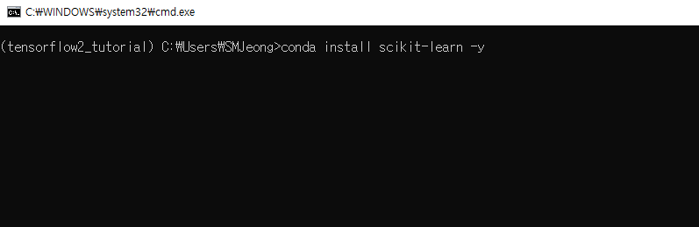
1. 설치
아나콘다 가상환경에서 터미널을 열어서
conda install scikit-learn –y 실행하여 설치
scikit learn 라이브러리는 인공지능 연구/학습에서 사용할 수 있는 다양한 기능들을 구현해둠

Slide 3
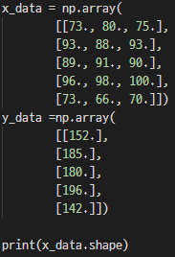
2. Dataset 준비와 Hypothesis 변화
1차 퀴즈, 2차 퀴즈, 중간고사 점수 (x)
기말고사 점수 (y)
hypothesis = x1 * w1 + x2 * w2 + x3 * w3 + b
X 데이터가 내가 원하는 모양인지 확인하는 코드
출력 :

Slide 4
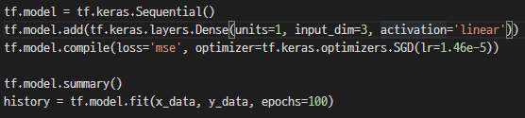
3. Linear regression 모델 생성과 학습
Input dim을 3 으로 바꾸어 입력을 3개 받을 수 있게 하면
Dense layer가 자동으로 + b
에 맞는 layer를 생성
저번과 다른것은 Activation function을 사용한 것

Slide 5
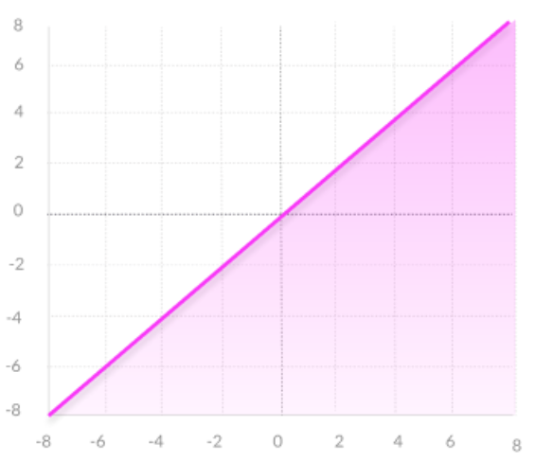
4. Activation function이란?
Linear
X

Slide 6
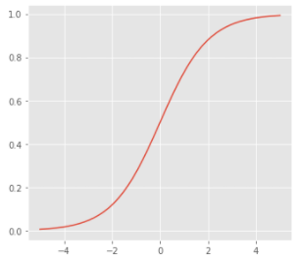
4. Activation function이란?
X
Sigmoid

Slide 7
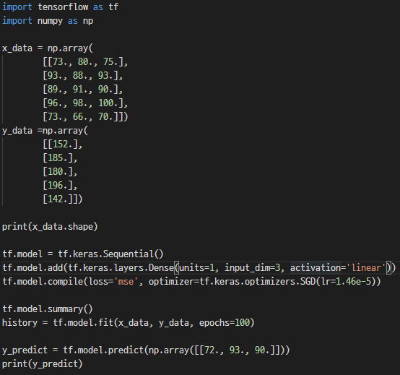
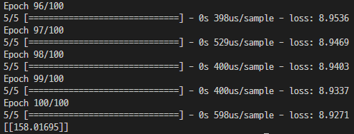
5. 전체 코드 및 결과
100번 학습 결과 Loss가 8.9까지 줄어들었고
테스트 데이터 72, 93, 90에 대해
기말고사 점수로 158점을 맞을것이란 예측
이제 실전에서 사용되는 방식을 보임

Slide 8
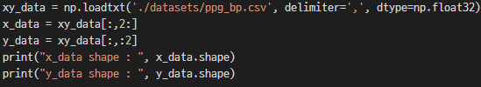

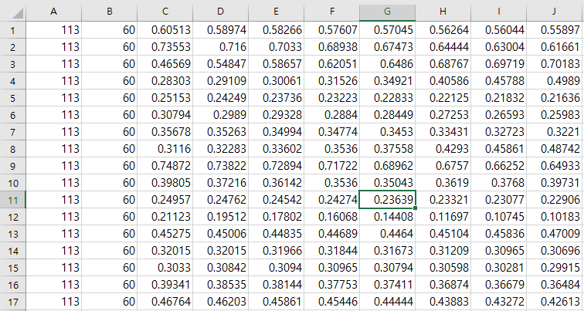
6. 데이터 셋 불러오기
Numpy.loadtxt를 통해서 데이터 파일(txt, dat, csv 등)을 불러올 수 있음
앞에 둘은 혈압 데이터
수축기 혈압 113
이완기 혈압 60
그 뒤는 PPG 센서 데이터 200개

Slide 9
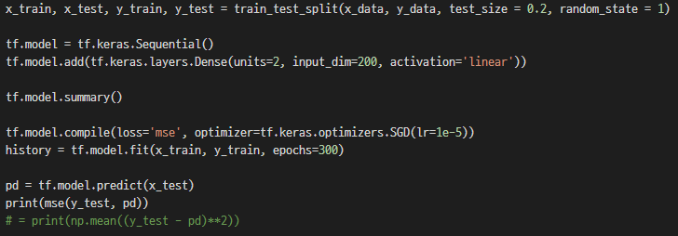
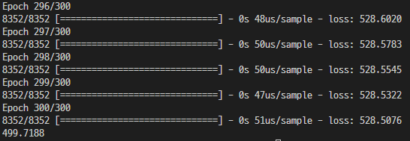
7. 혈압 예측 회귀 모델
Train, Test 데이터를 자동으로 나눠주는 함수
입력이 200개인 Dense layer 추가. Activation은 linear
MSE 로 Test 데이터에 대한 성능 확인
Train set은 10440개의 80%인 8352개
300번 학습하여 loss를 528.50 까지 줄였다
실험 결과는 MSE가 499로, 평균오차는 22정도
즉, 혈압이 100이라면 78 ~ 122 까지 나올 수 있음
결과가 좋지 못함

Slide 10
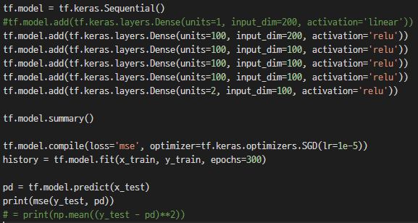
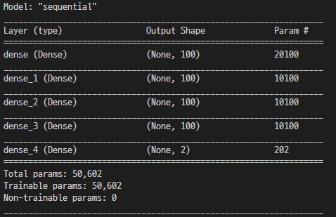
8. Code 수정
입력이 200개인 Dense layer와
출력이 2개인 Dense layer 사이에
입력과 출력이 100개씩인 Hidden layer를 3겹 넣었음 이렇게 깊고 넓게 layer를 만드는 것이 Deep Learning의 기본 개념
Activation funtion은 Relu로 교체하였음 Relu 함수에 대해서는 나중에 다루나, 비선형 예측이 가능하게 해준다고 이해
Tf.model.Summary()의 결과
5개의 층이 있고 학습해야할 파라미터는 총 50602개 50602개의 변수를 인공지능이 스스로 바꾸어 가면서 오차를 가장 줄일 수 있는 값을 찾는 것
거대한 모델들은 파라미터가 수억개에 달하기 때문에 컴퓨팅 자원이 매우 중요

Slide 11
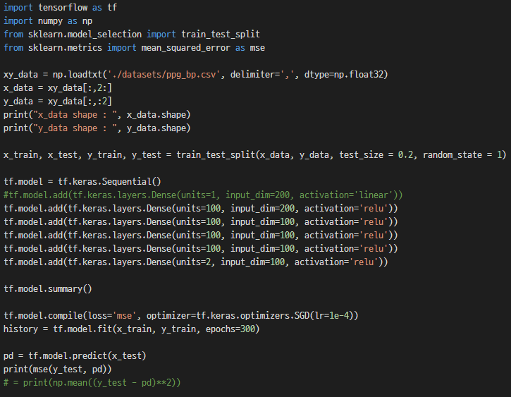
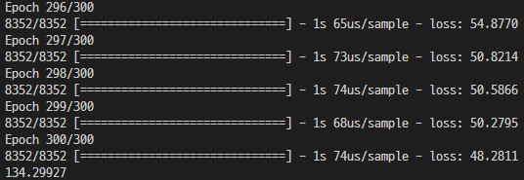
9. 수정된 model의 혈압 예측
전체 코드와 실험 결과
5층의 layer를 쌓은 결과
loss를 528.50 -> 48.28 까지 줄임
Test의 MSE 또한 499 -> 134.29까지 줄음
이 모델의 평균오차는 약 11로, 혈압이 100이라면 89~ 111정도가 나올 수 있음 결과가 개선됨
이후에 배울 다양한 기법으로 학술제에서는 평균 오차를 3.5~4.5 수준으로 줄였음

